Slide 1
ISLAND

Slide 2
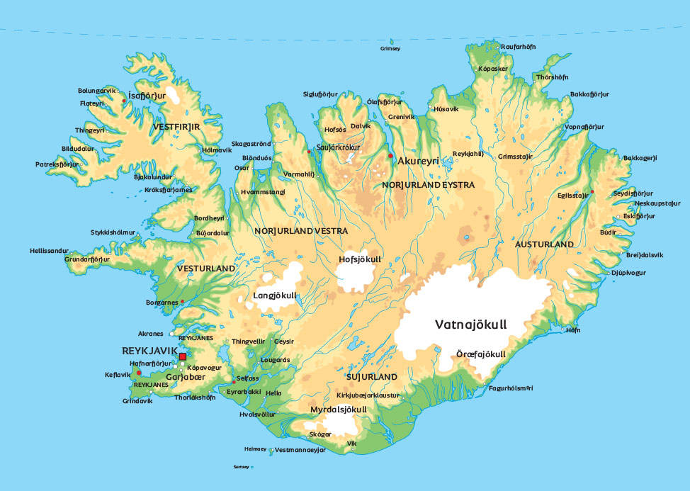
· · · · karta Islanda:
- najrjeđe naseljena država
sjeverne Europe, a i cijele Europe
- otočna zemlja u sjevernom
Atlantiku
- površina: 103.125 km²
- glavni grad: Reykjavik
- Nordijska zemlja

Slide 3
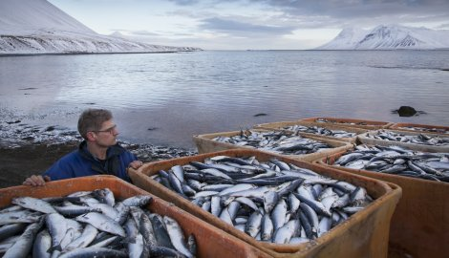
STANOVNIŠTVO
- ukupan broj stanovnika: 290.570
- većina stanovnika Islanda živi u
glavno gradu
- jezik: islandski
- religija: prevladava kršćanstvo
- ribolov i industrija
Reykjavik

Slide 4
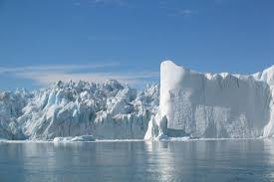
KLIMA
polarna: kratka i prohladna ljeta, a zime duge i hladne
biljna zajednica: lišajevi

Slide 5
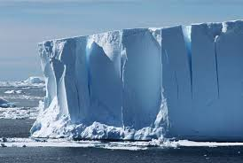
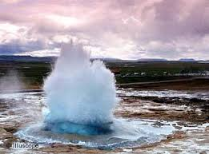
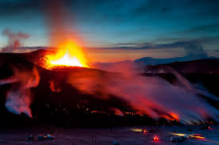
RELJEF
- Island je poznat po mnogim vulkanima, gejzirima i ledenjacima
- reljef Islanda čine planine vulkanskog podrijetla
- ima više od 100 vulkana, a od toga ih je aktivno 25

Slide 6
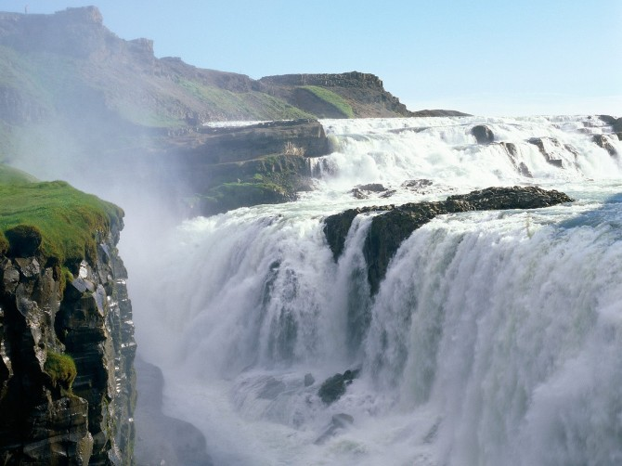
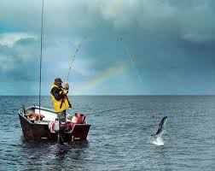
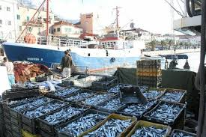
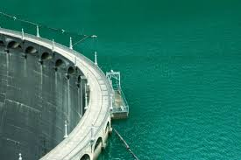
GOSPODARSTVO
- većina tla je neplodno i neobrađeno zbog toga se hrana uvozi
- veliki udio u hrani ima riba; više od 1/3 vrijednosti izvoza čine riba i riblje prerađevine
- Island obiluje vodom te se u hidroelektranama proizvodi golema količina električne struje, pa Island razvija industriju koja ju i troši

Slide 7
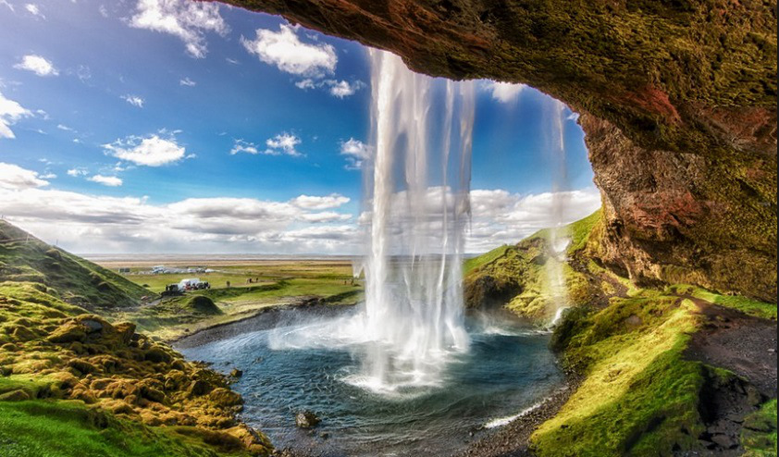
Nacionalni parkovi
TURIZAM
prosječno Island posjeti oko 150.000 turista godišnje
- turiste privlače mnoge prirodne ljepote
tri nacionalna parka:
NP Snaefellsjokull
NP Vatnajokull
NP Pingvellir

Slide 8
Nacionalni park Snaefellsjökull

Slide 9
Nacionalni park Vatnajökull

Slide 10
Nacionalni park Pingvellir

Slide 11
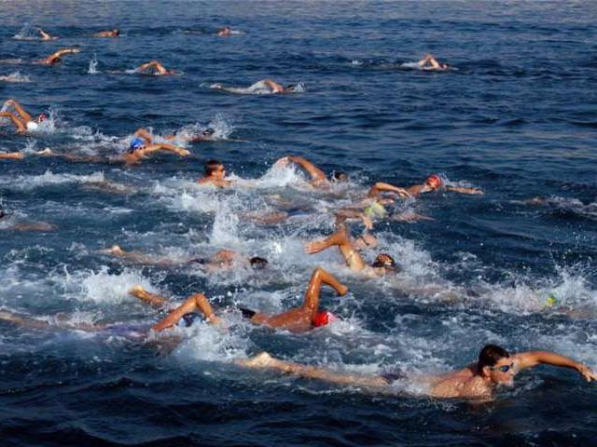
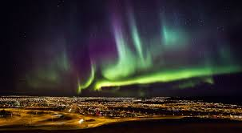
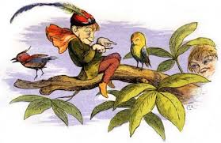
3. Ako ne znate plivati ne možete završiti školu. Plivanje je obavezni školski predmet.
ZANIMLJIVOSTI:
1. Aurora Borealis – prekrasno zvjezdano nebo svih boja i oblika
2. Islanđani vjeruju u vilenjake

Slide 12
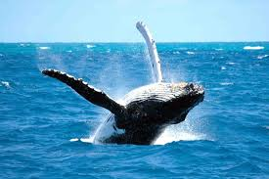
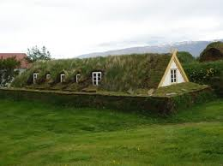
Bilješke:
- glavni grad: Reykjavik
- ukupan broj stanovnika 290.570
-> većina ih živi u glavnom gradu
- klima: polarna (kratka prohladna ljeta, zime duge i hladne)
- poznat po gejzirima, ledenjacima i vulkanima
- tlo: neplodno i neobrađeno, hrana se zbog toga uvozi
- stanovništvo se većinom bavi ribarstvom -> izvoz ribe i ribljih prerađevina

Slide 14
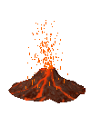
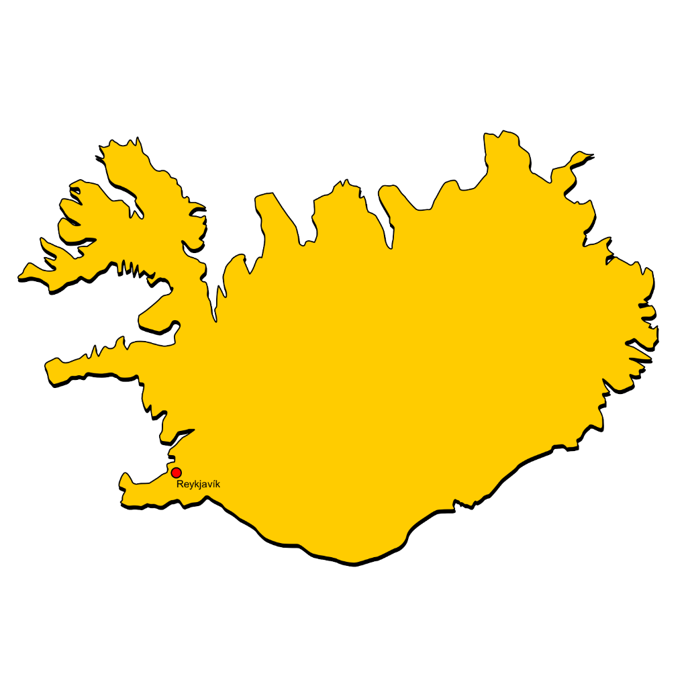
KRAJ!!!
Bela Tenžera 7a

